Slide 1
머신러닝을 활용한 연주자 매칭 웹서비스 개발
B611132 윤지원
B411040 김영실

Slide 2

목표
하나의 서비스를 처음부터 DB설계, 서버 구축까지 전부 구현해보고 딥러닝을 이용하여 추천시스템을 구현하기

Slide 3
구현하고 싶은 기능
로그인 기능
본인인증 기능
조건에 따른 연주자 분류
익명

Slide 4
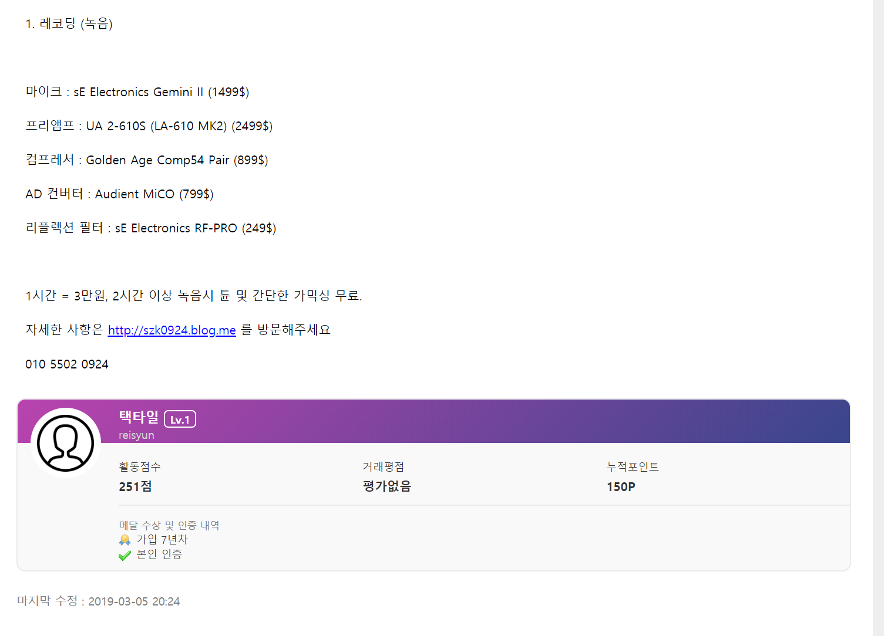
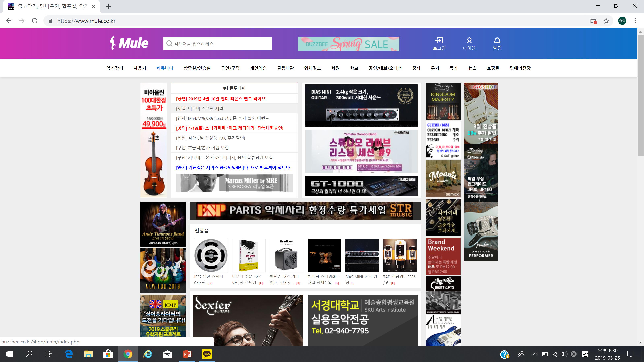
유사서비스

Slide 5
프로젝트 일정표

Slide 6


개발환경설정
JAVA JDK8
개발에 사용할 IDE(통합개발환경) – Eclipse Oxygen
JAVA Spring framework
Git – git hub
프로젝트에 사용할 repository생성
Apache Tomcat version8.5
DB – Oracle
Server : Linux Client : Window

Slide 7
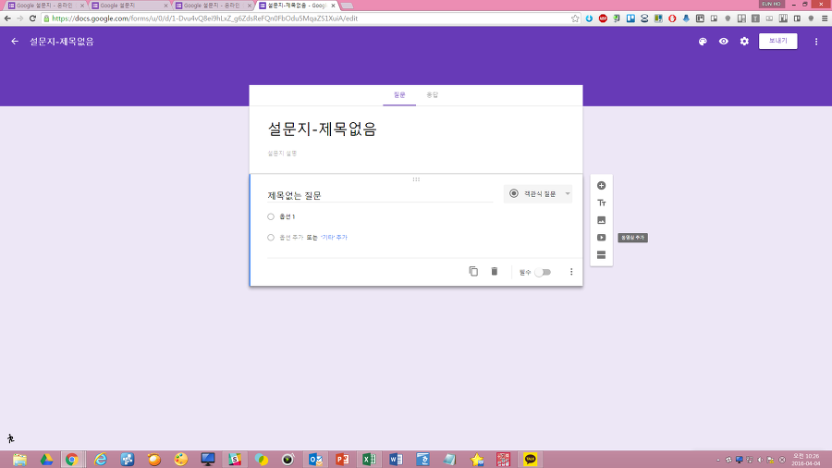
딥러닝 데이터 수집
구글 설문조사를 통해 데이터를 모으고, 부족할 경우 수집한 데이터를 변형하여 사용
대략 1000개의 데이터 수집예정

Slide 8
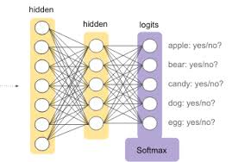
변경사항
추천 알고리즘에서 softmax로 변경

Slide 9
이름 | 나이 | 성별 | 파트(악기) | 전공여부 | 경력 | 지역 | 주요고려사항
올라프 | 3 | 여(1) | 트럼펫(11) | NO(2) | 3 | 서울(02) | 거리
둘리 | 20 | 남(2) | 바이올린(01) | YES(1) | 10 | 부산(80) | 수입
오구 | 35 | 여(1) | 클라리넷(23) | NO(2) | 10 | 일산(23) | 근로시간
…
새로운 사람의 정보
관심사
예측
softmax

Slide 10

추천알고리즘(Recommender Algorithm) : 어떤 아이템에 대한 사용자의 선호도를 바탕으로 예측하여 다른 아이템을 알려주는 방법
Machine learning : 컴퓨터에 명시적으로 프로그래밍하지 않고 학습할 수 있는 능력을 부여하는 것
To-Do List
Softmax를 활용해 예측한 관심사를 바탕으로
연주자가 선호할 가능성이 높은 모집공고를 추천알고리즘을 사용하여 추천

Slide 11
감사합니다.

